Slide 1

Принципи
клініко–фармацевтичного
підходу до вибору лікарських засобів
для лікування
ішемічної хвороби серця

Slide 2
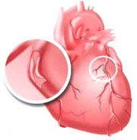
Ішемічна хвороба серця
ІХС – є обумовлене розладом коронарного кровообігу ураження міокарда, що виникає в результаті порушення рівноваги між коронарним кровотоком і метаболічними потребами серцевого м'яза.

Slide 3
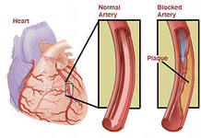
Розповсюдженість і значимість ІХС
ІХС —
поширене захворювання,одна з
основних причин смертності,
а також тимчасової та
стійкої втрати працездатності населення у розвинених країнах світу.
У зв'язку з цим проблема ІХС займає одне з провідних місць серед найважливіших медичних проблем ХХІ ст.
Співвідношення померлих чоловіків і жінок приблизно 5:1
За статистикою в Європі ІХС та інсульт головного мозку визначають 90 % від усіх захворювань серцево-судинної системи, що характеризує ІХС як одне з найпоширеніших захворювань

Slide 4
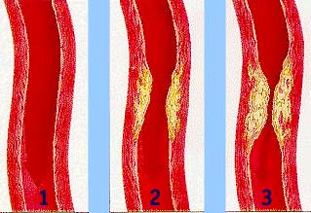
Класифікація ІХС по клінічним формам
кожна з них має самостійне значення
1. Раптова коронарна смерть
Раптова коронарна смерть з успішною реанімацією
Раптова коронарна смерть
2. Стенокардія
Стенокардія напруги
Вперше стенокардія, що виникла
Стабільна стенокардія напруги із зазначенням функціонального класу
Нестабільная стенокардія
прогресуюча
Вазоспастична стенокардія
3. Інфаркт міокарда
4. Постінфарктний або дифузний
кардіосклероз
5. Безбольова форма ІХС

Slide 5

Фактори ризику ІХС
Показатели риска можно классифицировать следующим образом.
Показники ризику можна
класифікувати в такий спосіб.
1. Біологічні детермінанти або
фактори: літній вік; чоловіча стать;
генетичні фактори, що сприяють виникненню дисліпідемії, гіпертензії, толерантності до глюкози, цукрового діабету та ожиріння.
2. Анатомічні, фізіологічні та метаболічні особливості: дисліпідемія; артеріальна гіпертензія; ожиріння та характер розподілу жиру в організмі; цукровий діабет.

Slide 6

Фактори ризикеу ІХС
3. Поведінкові фактори, які можуть призвести до загострення ІХС:
харчові звички; ожиріння, як фактор
розвитку ІХС; куріння; недостатня
рухова активність, або фізичні
навантаження, що перевищують адаптаційні можливості організму; споживання алкоголю; поведінка, що сприяє виникненню захворювань коронарних артерій.
Імовірність розвитку коронарної хвороби серця та інших серцево-судинних захворювань збільшується при збільшенні числа та «потужності» цих факторів ризику

Slide 7
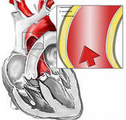
Патогенез ІХС
Відповідно до сучасних уявлень, ІХС - це патологія, в основі якої лежить ураження міокарда, обумовлене недостатнім його кровопостачанням.
Порушення балансу між реальним кровопостачанням міокарда та потребами його в кровопостачанні може статися через наступні обставини:
Причини всередині судини:атеросклеротичне звуження просвіту вінцевих артерій;тромбоз та тромбоемболія вінцевих артерій;спазм вінцевих артерій.
Причини поза судиною:тахікардія;гіпертрофія міокарда;артеріальна гіпертензія.

Slide 8
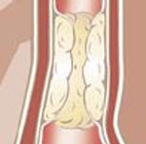
Патогенез ІХС
Провідною причиною є атеросклероз – ущільнення судин за рахунок відкладання у внутрішній стінці жироподібних речовин (холестерину).

Slide 9

Клінічні форми ІХС
Раптова коронарна смерть
Раптова коронарна смерть
імовірно пов'язаназ електричною
нестабільністю міокарда.
До самостійної форми ІХС раптову
смерть відносять у тому випадку,
якщо немає підстав для постановки діагнозу іншої форми ІХС або іншої хвороби: наприклад, смерть, що настала в ранній фазі інфаркту міокарда, не включається до цього класу і повинна розглядатися як смерть від інфаркту міокарда.Якщо реанімаційні заходи не проводилися або були безуспішними, первинна зупинка серця класифікується як раптова коронарна смерть. Остання визначається як смерть, що настала у присутності свідків миттєво або в межах 6 годин від початку серцевого нападу.

Slide 10
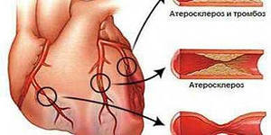
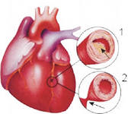
Клінічні форми ІХС
Стенокардія (грудна жаба, angina pectoris) – в перекладі з грецького – біль в грудях
клінічний синдром, пов'язаний з гострою минущою короткочасною ішемією міокарда, що виникає на тлі недостатності коронарного кровообігу і проявляється характерними болями.

Slide 11
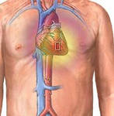
Класифікація стенокардії
Стенокардія напруги
Вперше стенокардія, що виникла
Стабільна стенокардія:
Клас I – латентна. Стенокардія виникає лише при інтенсивних та тривалих фізичних навантаженнях;
Клас II – легкий ступінь. Напади виникають при підйомі сходами, в гору, на холодному вітрі, в морозну погоду, при ходьбі на відстані більше двох кілометрів і підйомі більш ніж на один поверх;
Клас III – середньої тяжкості. Приступи виникають при ходьбі на відстані більше 1 кілометра та підйомі на один поверх. Зрідка наявні напади у стані спокою;
Клас IV – важка. Нездатність до виконання будь-якого фізичного навантаження, напади регулярно виникають у стані спокою.
Прогресуюча стенокардія (нестабільна)
Спонтанна (варіантна, вазоспастична) стенокардія

Slide 12
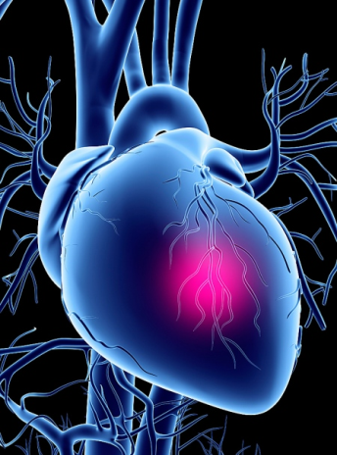
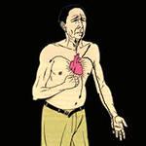
Класифікація стенокардії
Класифікація прогресуючої стенокардії (ПС) щодо гостроти виникнення
Клас I. Тяжка або прогресуюча стенокардія напруги. Почалася нещодавно, анамнез загострення ішемічної хвороби серця менш ніж 2 місяці;
Клас ІІ. Стенокардія напруги та спокою підгостра. Пацієнти мали ангінозні напади протягом попереднього місяця, але не пізніше ніж за 48 годин;
Клас ІІІ. Гостра стенокардія спокою. У пацієнтів спостерігалися ангінозні напади в стані спокою протягом останніх 48 годин.

Slide 13

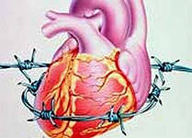
Класифікація стенокардії
Класифікація нестабільної стенокардії (НС) залежно за умов її виникнення
Клас А. Вторинна НС. Розвиток нестабільної стенокардії відбувається під впливом факторів, що посилюють ішемію (гарячка, анемія, гіпотензія, інфекція, тахіаритмія, неконтрольована гіпертензія, дихальна недостатність, тиреотоксикоз);
Клас В. Первинна НС, розвивається
без впливу перерахованих вище факторів;
Клас С. Рання постінфарктна НС. Розвивається протягом двох
тижнів після великого
інфаркту міокарда

Slide 14
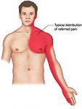
Симптоми стенокардії
Болі або дискомфорт,локалізуються в ділянці грудей.Характер болю:стискає, що давить або пекучийІррадііація:у ліве плечевнутрішню поверхню лівої руки та шиюрідше в зуби з лівого боку,праве плече чи рукуміжлопаткову областьабо епігастральну ділянку (останнє може супроводжуватися диспептичними розладами)вкрай рідко біль локалізується виключно в епігастральній ділянці або в ділянці голови, в цьому випадку діагностика суттєво утруднена

Slide 15
Симптоми стенокардії
Як правило, напади стенокардії виникають:при фізичному навантаженні,підвищеному емоційному збудженні, при переїданні,при переохолодженні, підвищення артеріального тиску.
У всіх вищезгаданих випадках потреба серцевого м'яза в кисні зростає, і звужені коронарні артерії не можуть її задовольнити.За відсутності стенозу коронарних артерій -болі в грудній клітині можуть бути наслідком вираженої гіпертрофії лівого шлуночка, яка може бути обумовлена:стенозом аортального клапана, аортальною регургітацією, гіпертрофічною кардіоміопатією або дилатаційною кардіоміопатією

Slide 16
АНТИАНГІНАЛЬНІ ЗАСОБИ
Антиангінальні засоби - ЛЗ, які надають лікувальну дію при ІХС.
Класифікація антиангінальних засобів
Препарати, що знижують потребу міокарда у кисні.
1.1.Нітрати: нітрогліцерин, тринітролонг, сустак, нітросорбід.
1.2.Антагоністи кальцію: корінфар (ніфедипін), верапаміл
1.3. Бета-адреноблокатори: анаприлін (обзидан), метопролол.
2. Коронаророзширювальні препарати: молсидомін (корватон).
3. Препарати, що покращують транспорт кисню до міокарда.
3.1.Інгібітори фосфодіестарази: ралофект (пентоксифілін), еуфілін (амінофілін)
3.2.Інгібітори аденозиндезамінази: дипіридамол (курантил)

Slide 17
АНТИАНГІНАЛЬНІ ЗАСОБИ
Класифікація антиангінальних засобів
4. Інгібітори агрегації тробмбоцитів:кислота ацетилсаліцилова (аспірин), ацелазин, ралофект (пентоксифілін), тіклопідін (тиклід)
5. Препарати, що підвищують резистентність міокарда до гіпоксії.
5.1.Енергозабезпечуючі: АТФ (фосфобіон), фосфаден, креатинфосфат (неотон).
5.2.Антиоксиданти: токоферолу ацетат, ретинолу ацетат, кислота нікотинова.
5.3.Анаболічні засоби: інозин (рибоксин), ретаболіл, калію оротат.
5.4.Регулюючі обмін електролітів: аспаркам (панангін), маклукорд.
5.5.Електроноакцептори: цитохром-С, рибофлавін.

Slide 18
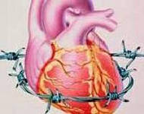
АНТИАНГІНАЛЬНІ ЗАСОБИ
Основні групи антиангінальних препаратів при лікуванні ІХС.
Розрізняють такі групи антиангінальних засобів:
Нітрати та близька до них група сіднонімінів.
Блокатори (адренергічних рецепторів).
Антагоністи кальцію.
Раціональні комбінації основних антиангінальних засобів:
бета-адреноблокатори + ніфедипін
бета-адреноблокатори + нітрати,
антагоністи кальцію + нітрати

Slide 19
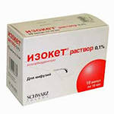
АНТИАНГІНАЛЬНІ ЗАСОБИ
Нітрати.
Органічні нітрати ще з другої половини минулого століття застосовують:
для купірування нападів стенокардії, для попередження нападів стенокардії.
У зв'язку з відмінностями у хімічній будові нітратів та особливостями їхньої фармакологічної дії (швидкості настання антиангінального ефекту, його тривалості) нітрати мають різне застосування.

Slide 20
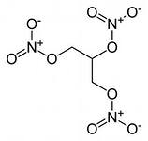
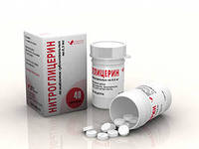
АНТИАНГІНАЛЬНІ ЗАСОБИ
Нітрогліцерин –
безбарвна масляниста рідина
погано розчинна у воді,добре
розчинна – у спирті
швидко всмоктується слизовими оболонками та шкірою,
ефективний при сублінгвальному застосуванні у вигляді розчину, таблеток чи капсул.
ефект настає через 1-2 хв і
продовжується 20-30 хв.
при внутрішньовенному введенні ефект розвивається ще швидше

Slide 21
АНТИАНГІНАЛЬНІ ЗАСОБИ
Нітрогліцерин –
Стимулює утворення NO у
стінці судин.
Стимулює синтез простацикліну у стінці судин.
Стимулює бета2-адренорецептори ЦНС та збільшує вплив коронаророзширювальних імпульсів на судинно-руховий центр (клофеліновий механізм).
Підвищує активність гуанілатциклази
Збільшує кількість циклічного гуанілатфосфату
Активує функцію релаксуючої системи судин
Зменшує проникнення іонів кальцію в судини та кардіоміоцити.

Slide 22
АНТИАНГІНАЛЬНІ ЗАСОБИ
Нітрогліцерин –
Знижує артеріальний тиск та післянавантаження на серце
Розслаблює стінку вен та зменшує переднавантаження на серце
Розширює коронарні судини
Зменшує ударний об'єм крові, кінцевий діастолічний тиск, покращує кровопостачання субендокардіальних зон міокарда.
Зменшує роботу серця та потребу міокарда в кисні.
Нормалізує обмін (особливо енергетичний) речовин у міокарді та судинах

Slide 23
АНТИАНГІНАЛЬНІ ЗАСОБИ
Нітрогліцерин – Антиангінальна дія
Зменшується венозний приплив крові до серця
Знижується тиск у правому передсерді, у системі легеневої артерії, а також зменшується периферичний опір судин
Внаслідок цього відбувається розвантаження міокарда, зменшується його напруга з подолання опору викиду крові, знижуються його потреби у кисні та енергетичні витрати. Зниження кардіальної напруги сприяє відновленню кровотоку у дрібних судинах міокарда. Поряд із зменшенням ішемії поступово зникає больова імпульсація від ішемізованого вогнища та припиняється больовий синдром.Ці властивості нітрогліцерину дають підставу застосовувати його як не тільки антиангінальний засіб, але й засоби для лікування гострої та ХСН

Slide 24
АНТИАНГІНАЛЬНІ ЗАСОБИ
Нітрогліцерин –
Крім коронарних судин, нітрати розширюють судини мозку, черевної порожнини, а також спазмолітичну дію на м'язи жовчних шляхів, травного каналу, сечоводів, матки і бронхів.
Безперервний та тривалий прийом нітрогліцерину призводить до розвитку толерантності,коли для досягнення антиангінального та гемодинамічного ефектів потрібне збільшення дози та частоти прийомів.
Розвиток толерантності до органічних нітрат пов'язане з поступовим зниженням активності цГМФ та зменшенням утворення NO.
При призначенні нітратів слід постійно контролювати ефективність терапії, ретельно регулювати дози.

Slide 25
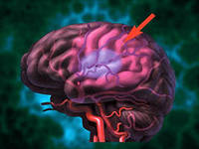
АНТИАНГІНАЛЬНІ ЗАСОБИ
Нітрогліцерин –
Побічні ефекти.
При застосуванні препаратів нітрогліцерину
часто виникає:головний біль, запаморочення, зниження артеріального тиску, а при
передозуванні – ортостатичний колапс.
Протипоказання.
крововилив у мозок,підвищений внутрішньочерепний тиск,виражена гіпотензія,закритокутова форма
глаукоми з високим внутрішньоочним
тиском

Slide 26
АНТИАНГІНАЛЬНІ ЗАСОБИ
Пролонговані нітрати:
Тринітролонг – випускається у вигляді полімерних плівок, діє при нанесенні на слизову оболонку ясен відносно швидко та тривало. Полімерні плівки містять по 0,001 і 0,002 г нітрогліцерину і застосовуються як для профілактики, так і для усунення нападів стенокардії. Антиангінальний ефект розвивається через 1–2 хвилини та триває 3–4 години.
Сустак-міте, Сустак-форте - мікрокапсульована форма нітрогліцерину пролонгованої дії, що містять по 0,0026 або 0,0064 мг нітрогліцерину. Застосовують для попередження нападів стенокардії , при хронічній коронарній недостатності.

Slide 27
АНТИАНГІНАЛЬНІ ЗАСОБИ
Пролонговані нітрати
Ізосорбіду динітрат - сублінгвально, у вену та інгаляційно.
При вживанні у вигляді таблеток:початок дії – через 30-50 хвилин,максимальний ефект – через 1,5-2 години,загальна тривалість дії 4-6 годин.Приймають таблетки до їжі 3-4 рази на день при хронічному перебігу ішемічної хвороби серця, для попередження нападів.
Нітросорбід - введений сублінгвально може усунути напади стенокардії, хоча дія розвивається повільніше, ніж нітрогліцерину.
Ізомак-спрей - аерозольна форма нітросорбіду для усунення нападів стенокардії
Ізодиніт – лікарська форма для внутрішньовенного застосування.

Slide 28
АНТИАНГІНАЛЬНІ ЗАСОБИ
Антиангінальний засіб із групи сіднонімінів Молсидомін (корватон, сіднофарм)виявляє периферичну венодилятивну дію, що призводить до зменшення венозного повернення до серця, знижує перед- та постнавантаження на серце, зменшує потребу міокарда в кисні, покращує умови циркуляції у субендокардіальній зоні міокарда, покращує колатеральний коронарний кровообіг.
Фармакокінетика.
Швидко всмоктується у травному каналі
Метаболізується у печінці
Період напіввиведення – близько 3,5 години.
Виводиться переважно із сечею
Час настання ефекту – близько 10 хвилин після сублінгвального застосування.
Дія препарату триває кілька годин.
Застосовують для усунення та профілактики нападів стенокардії, при хронічній СН.

Slide 29
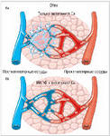
АНТИАНГІНАЛЬНІ ЗАСОБИ
Антагоністи кальцію
Класифікація:
Кардіотропні - Фенілалкіламіни:
верапаміл (фіноптін, ізоптин)
2.Вазотропні – дігдропіридини: ніфедипін, амлодипін, фелодипін
3.Змішаної дії - Бензотіазепіни: дилтіазем.
Гальмують транспорт іонів кальцію через повільні кальцієві канали клітинних мембран усередину кардіоміоцитів та гладком'язових клітин коронарних та периферичних судин.
Знижуючи скоротливість міокарда та роботу серця, безпосередньо зменшують споживання кисню міокардом, а також побічно знижує потребу міокарда у кисні за рахунок зменшення периферичного судинного опору та пов'язаної з цим оптимізацією роботи серця.

Slide 30
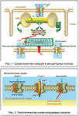
АНТИАНГІНАЛЬНІ ЗАСОБИ
Антагоністи кальцію
Ніфедипін пролонгований
Помірно пролонговані:
Адалат-SL, Кордафлекс-ретард,
Корінфар-ретард 30-100 мг/добу
Значно пролонговані:
Осмо-Адалат, Кордипін-ХL,
Ніфекард-ХL 30-120 мг/добу
Амлодипін Норваск, Карділопін, Нормодипін, Калчек, Амловас, Веро-амлодипін 5-10 мг/добу
Фелодипін Плендил, Фелодіп 5-10 мг/добу
Ісрадипін Ломір 2,5-10 мг 2 рази на добу
Лацидипін Лаципіл 2-4 мг/добу
Дилтіазем Кардізем, Дилтіазем ТЕВА, Дилтіазем Ланнахер, Алтіазем РР, Карділ, Діазем 120-320 мг
Верапаміл Ізоптин, Фіноптин, Лекоптин 120-480 мг/добу

Slide 31
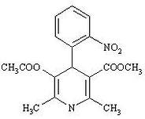
АНТИАНГІНАЛЬНІ ЗАСОБИ
Фенігідин –розширює спазмовані вінцеві артерії, покращує постстенотичну коронарну циркуляцію при атеросклеротичних обструкціях.
Фармакокінетика - Дія препарату при сублінгвальному застосуванні починає проявлятися через 5-15 хв, а при внутрішньому прийомі - через 10-30 хвилин.Максимальний ефект розвивається через 30-90 хвилин після вживання і зберігається протягом 4-6 годин.
Побічні ефекти:головний біль, запаморочення, стомлюваність, припливи крові до обличчя,рефлекторна тахікардія, гіпотензія, набряки гомілок, нудота, почуття переповнення шлунка, діарея, свербіж шкіри, кропив'янка,гіперплазія ясен, тимчасова гіперглікемія, зміна картини крові

Slide 32
АНТИАНГІНАЛЬНІ ЗАСОБИ
Бета-Адреноблокатори Класифікація:
Неселективні
Піндолол Віскен, Пиндолол 2,5-7,5 мг 3 рази на добу
Пропранолол - Індерал, Обзидан, Анаприлін 20-80 мг 4 р/добу
Селективні
Метопролол - Беталок-ЗОК, Егілок, Емзок, Метокард, Корвітол 50-200 мг 2 рази на добу
Атенолол Тенормін, Атенолол, Хайпотен, Атенолан 50-200 мг 1-2 рази на добу
Бісопролол Конкор, Конкор Кор, Бісогамма 2,5-10 мг/добу
Бетаксолол Локрен, Бетоптик, Бетак 10-20 мг/добу
Ацебутолол Сектраль 200-600 мг 2 рази на добу
Бета-Адреноблокатори з додатковими вазодилатуючими властивостями
Небіволол Небілет 2,5-5 мг/добу
Карведілол Ділатренд, Акриділол, Кардівас, 25-50 мг 2 рази на добу

Slide 33
Лекарські препарати, які поліпшують прогноз у хворих з ІХС
Антиагрегантні препарати
АСК – основа профілактики артеріального тромбозу. Оптимальна доза АСК -75-150 мг/добу, прийом АСК хворими на ІХС, особливо тими, що
перенесли ІМ, знижує ризик розвитку повторного ІМ, в середньому, на 23%.
Тиклопідін - неконкурентний блокатор АДФ-рецепторів і за антитромбоцитарною активністю можна порівняти з АСК
Клопідогрель – альтернативний антитромбоцитарний препарат –
75 мг/добу

Slide 34
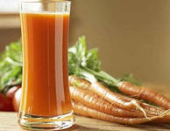
Лікарські препарати, які поліпшують прогноз у хворих з ІХС
Гіполіпідемічні засоби Класифікація
• Статини: ловастатин, симвастатин, аторвастатин, розувастатин
• Секвестранти жовчних кислот (аніонообмінні смоли): холестирамін, колестипол
• Фібрати: гемфіброзіл, безафібрат, фенофібрат, ципрофібрат
• Нікотинова кислота
• Різні (пробукол, ненасичені жирні
кислоти, жиророзчинні вітаміни)
Гіполіпідемічна терапія показана хворим на гіперліпопротеїнемію при концентрації:ХС у крові вище 6,5 ммоль/л, ТГ понад 2,3 ммоль/л.

Slide 35
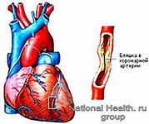
Лікарська терапія ІХС
Лікарська терапія ІХС здійснюється поступово:
I ступінь - монотерапія препаратом однієї з 3-х груп вибору: нітрати, бета-блокатори, антагоністи кальцію
II ступінь - комбінація з 2-х препаратів групи вибору:нітрати+ бета-блокатори, нітрати+антагоністи кальцію
III ступінь – комбінація препаратів вибору із допоміжними антиангінальними засобами.

Slide 36
Рекомендації по фармакотерапії, яка поліпшує прогноз хворих із стабільною ІХС
Клас I:
аспірин 75 мг на добу у всіх хворих за відсутності протипоказань (активна шлунково-кишкова кровотеча, алергія на аспірин або його непереносимість)
статини у всіх хворих з коронарною хворобою серця
інгібітори АПФ за наявності артеріальної гіпертензії, серцевої недостатності, дисфункції лівого шлуночка, перенесеного інфаркту міокарда з дисфункцією лівого шлуночка або цукрового діабету
бета-блокатори внутрішньо хворим після інфаркту міокарда в анамнезі або із серцевою недостатністю із збереженою фракцією викиду

Slide 37
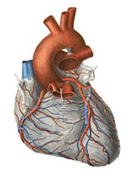
Рекомендації по фармакотерапії, яка поліпшує прогноз хворих із стабільною ІХС
Клас II а:
інгібітори АПФ у всіх хворих зі
стенокардією та підтвердженим
діагнозом коронарної хвороби серця
клопідогрель як альтернатива
аспірину у хворих на стабільну
стенокардію, які не можуть приймати аспірин, наприклад, через алергію
- статини у високих дозах за наявності високого ризику (серцево-судинна смертність – понад 2% на рік) у хворих із доведеною коронарною хворобою серця

Slide 38
Рекомендації по фармакотерапії, яка поліпшує прогноз хворих із стабільною ІХС
Клас II b:
фібрати при низькому рівні ЛПВЩ або високому вмісті тригліцеридів у хворих на цукровий діабет або метаболічний синдром
Медикаментозна терапія, спрямована на усунення симптомів
Антиангінальні препарати (препарати, що запобігають нападам стенокардії) три основні групи антиангінальних препаратів: ББ, нітрати та пролонговані АК.

Slide 39
Інфаркт міокарда
характеризується утворенням некротичного вогнища у серцевому м'язі внаслідок порушення коронарного кровообігу (найчастіше його повного припинення за рахунок тромбоутворення)

Slide 40
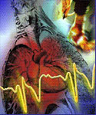
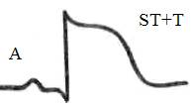
Інфаркт міокарда (ІМ)
Симптоматика
Основний симптом ІМ
тривалий больовий напад
в області серця та за грудиною.
Біль виникає раптово і досить
швидко досягає великої
виразності, може іррадіювати в ліву руку, лопатку, нижню щелепу, міжлопатковий простір.На відміну від болю при стенокардії при інфаркті міокарда біль значно інтенсивніший і не усувається прийомом нітрогліцерину. Такий варіант початку інфаркту є
типовим (так званий ангінозний статус).

Slide 41
Лікування інфаркта міокарда
Для лікування хворого на гострий інфаркт застосовують ряд заходів:
усунення больового нападу;
2) антикоагулянтну та фібринолітичну терапію;
3) профілактику та усунення порушень ритму серця;
4) лікування ускладнень.

Slide 42
Лікування інфаркта міокарда
Купірування болю
Введення наркотичних анальгетиків (морфін, омнопон, промедол)
Нейролептаналгезія (дроперидол – нейролептичний засіб та фентаніл – наркотичний анальгетик).
2. Антикоагулянтна та фібринолітична терапія
проводиться для припинення тромбозу коронарної артерії, профілактики нового тромбозу попередження тромбоемболічних ускладнень: внутрішньовенно крапельно вводять фібринолізин у поєднанні з гепарином протягом 3-7 днів, а потім хворого переводять на прийом непрямих антикоагулянтів (фенілін, пелентан). Гепарин вводять під контролем згортання крові, АЧТЧ, непрямі антикоагулянти дозують з урахуванням протромбінового часу, МНВ.

Slide 43
Лікування інфаркта міокарда
2. Тромболізис
всі тромболітики перетворюють плазміноген на активний фермент плазмін, відповідальний за розщеплення фібринового компонента тромбу.
відмінності між препаратами зводяться до ступеня генералізованого фібринолізу, що викликається ними (що визначає потребу в терапії гепарином), побічних ефектів і вартості.

Slide 44
Лікування інфаркта міокарда
2. Тромболізис
Тромболітики
Стрептокіназа. Найдешевший препарат; найменша ймовірність внутрішньочерепного крововиливу.
Урокіназа. Коштує дорого. Переваги перед стрептокіназою не підтверджені.
Аністреплаза. Коштує дорого. Переваги перед стрептокіназою не підтверджені.
Алтеплаза. Коштує дорого. Найбільший ризик внутрішньочерепного крововиливу. При прискореному введенні, застосуванні гепарину внутрішньовенно та ранньому (4 години) початку терапії - деяке підвищення виживання в порівнянні із застосуванням стрептокінази. Для підтримки прохідності коронарної артерії необхідно негайне внутрішньовенне введення гепарину. Терапію гепарином продовжують протягом 3-7 діб.

Slide 45
Лікування інфаркта міокарда
2. Тромболізис
препарати стрептокінази (стрептаза, стрептоліаза) - продукту життєдіяльності 7b 0-гемолітичного стрептокока, та урокінази - продукту життєдіяльності людського організму.
взаємодіє з профібринолізином і комплекс, що утворюється, набуває протеолітичної активності і активує перехід профібринолізину (плазміногену) в фібринолізин (плазмін).
Останній, будучи протеолітичним ферментом, розчиняє фібрин.
Стрептоліазу вводять внутрішньовенно крапельно зазвичай починаючи з 250 000 ОД, зі швидкістю 30 крапель за 1 хв. Подальше лікування проводять гепарином та непрямими антикоагулянтами.

Slide 46
Лікування інфаркта міокарда
3. Антикоагулянти поділяються на:
антикоагулянти прямої дії (гепарин, еноксапин, фраксіпарин)
непрямої дії:
похідні 4-оксикумарину (неодикумарин, синкумар)
похідні індандіону (фенілін)
Гепарин –активує ко-фактор антитромбіну III, прискорюючи його протизгортальну дію, нейтралізує ряд активуючих факторів зсідання крові (каллікреїн, IX, X, XI, XII, XIII), порушує перехід протромбіну в тромбін, інгібує тромбін (IIa), знижує вміст у крові ліпідів.
Гепарин вводять внутрішньовенно по 10000-15000-25000 ОД і підшкірно по 10000 ОД. Починаючи з другого дня доза становить 30000-50000 ОД. Введення гепарину продовжують 4-8 днів, за 1-2 дні до його відміни добову дозу поступово знижують на 2500-5000 ОД.

Slide 47
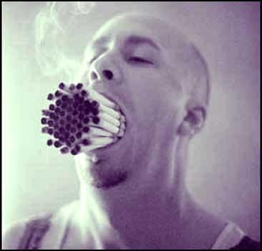
Профілактика ІХС
а) паління
Курці, порівняно з некурцями, вдвічі частіше вмирають від серцевих нападів

Slide 48

Профілактика ІХС
б) надлишкова вага
У людей, які вживають жири вище за середню кількість (особливо тваринного походження), збільшується ризик утворення атеросклеротичних бляшок.

Slide 49
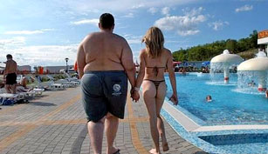
Профілактика ІХС
в) низька
рухова
активність.
Регулярні
фізичні
вправи
збільшують
ефективність
роботи серця, знижуючи при цьому потребу в кисні.

Slide 50

Профілактика ІХС
г) вживання кофеїну у високих дозах.
Бажано, щоб загальне споживання кофеїну на день не перевищувало 400 мг.
Чашка натуральної кави містить близько 200 мг кофеїну,
ця ж чашка розчинної кави - 80-100 мг,така ж чашка чаю – 50 мг.

Slide 51
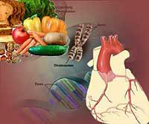
Профілактика ІХС
д) харчування

